Slide 1
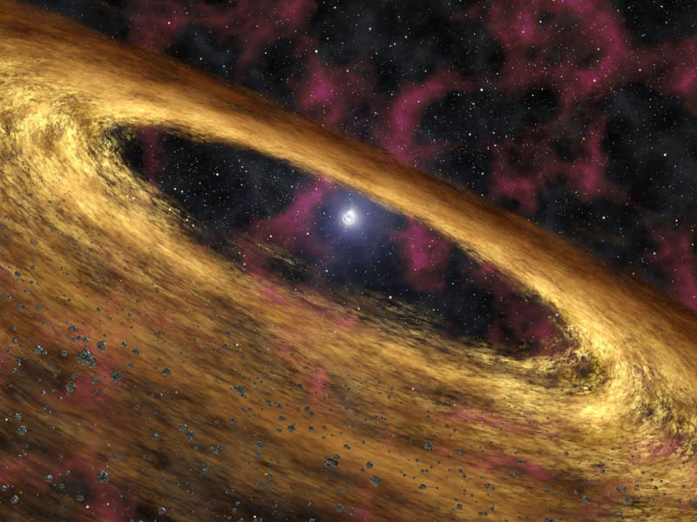
Новые и сверхновые звезды
Подготовила Коваль Юлия
11-А

Slide 2

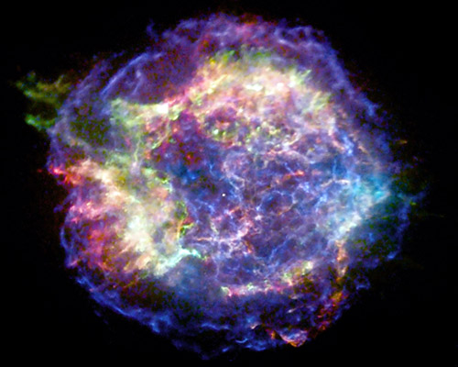
Новые и сверхновые звезды - звёзды, заканчивающие свою эволюцию в катастрофическом взрывном процессе.

Slide 3
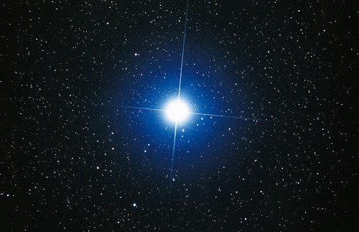
После того как звезда достигнет максимума блеска, она начинает ослабевать.

Slide 4

Вспышки новых звезд объясняются накоплением энер­гии в неглубоких слоях звезды и затем быстрым, сопро­вождаемым взрывом освобождением этой энергии.

Slide 5

Самая большая катастрофа, происходящая со звездой, это вспышка сверхновой звезды.

Slide 6
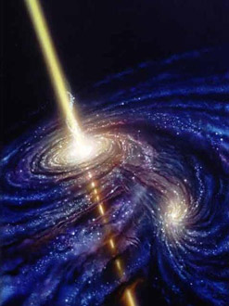
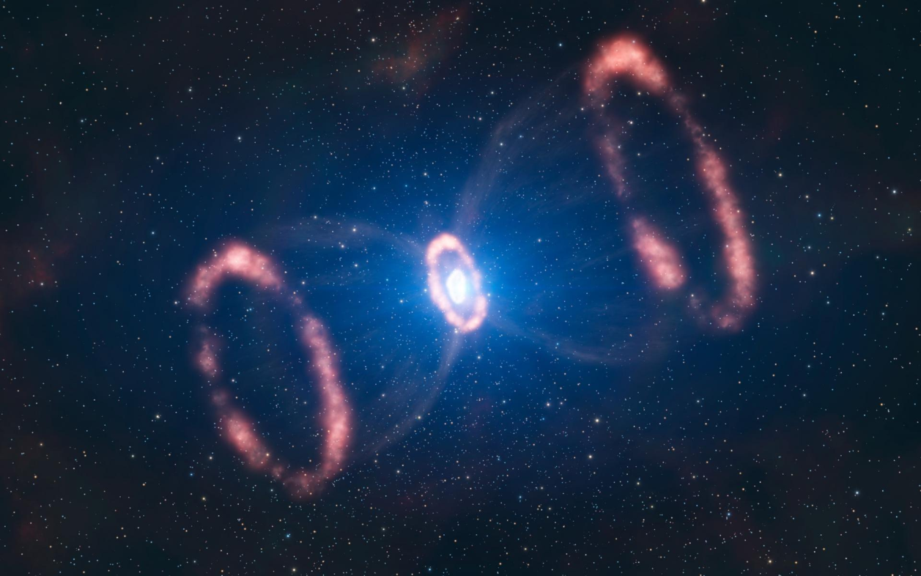
Ядро становится тяжелее и холоднее, в результате более легкие верхние слои начинают падать на него.

Slide 7
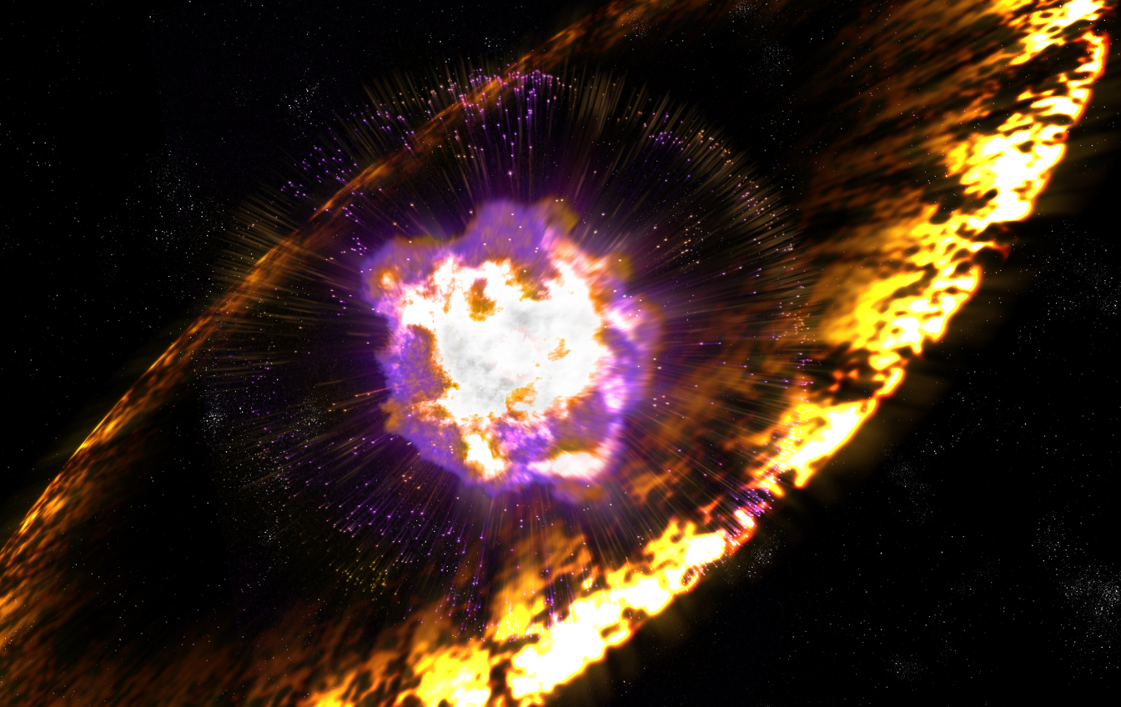
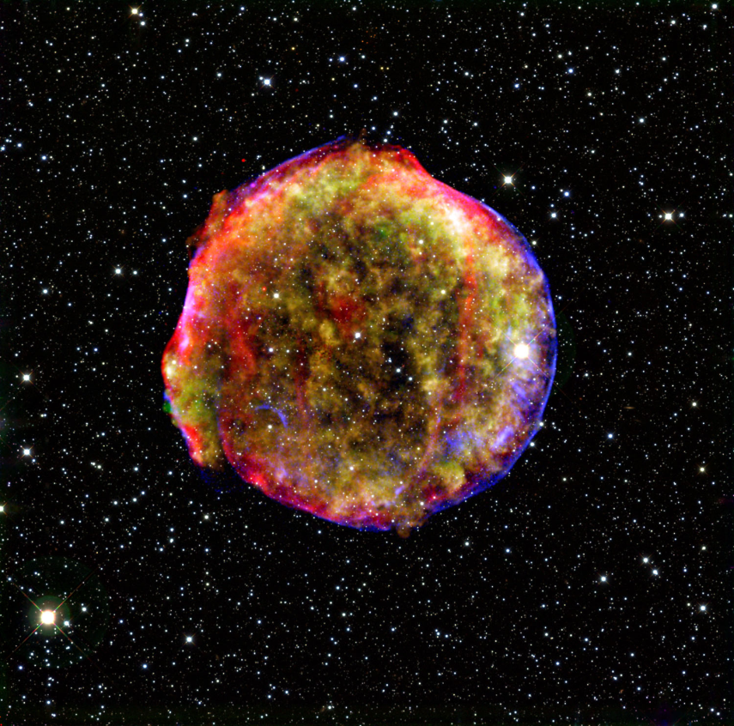
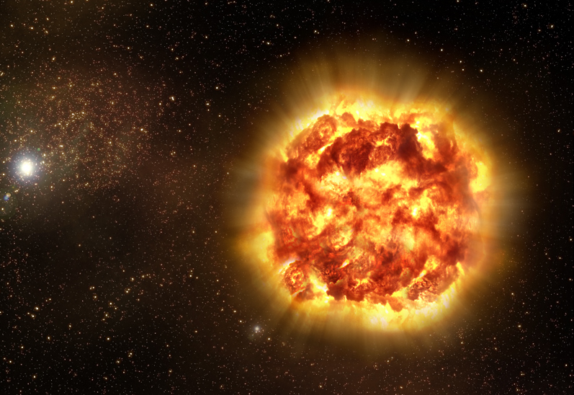
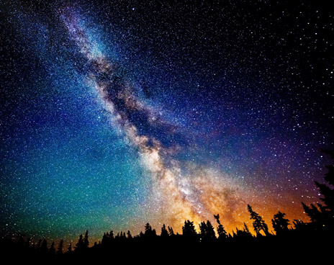

Slide 8


